Slide 1
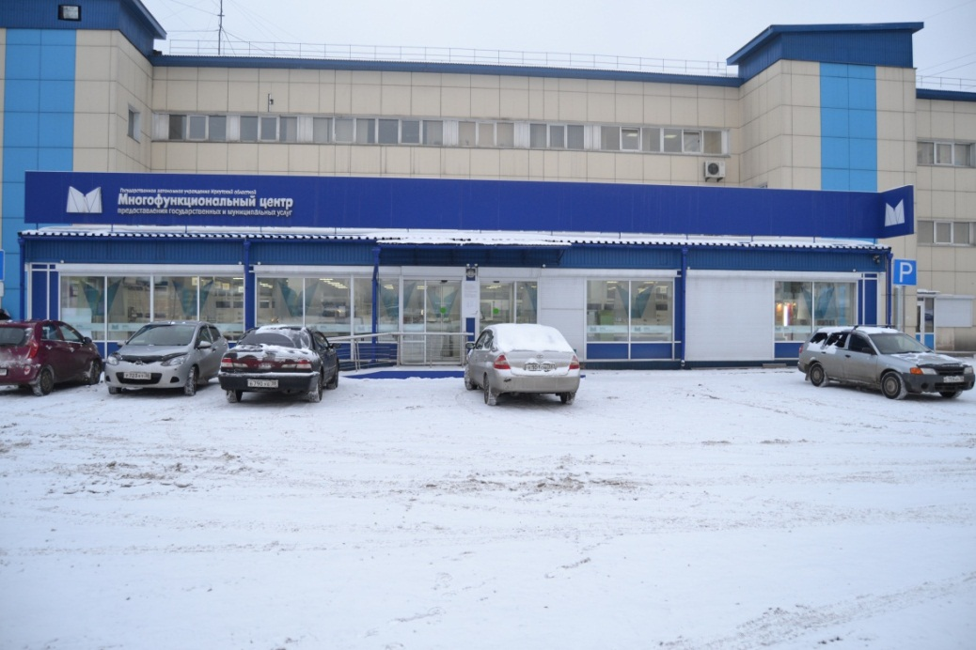
Автоматизированные информационные системы на примере Иркутского областного Многофункционального центра предоставления государственных и муниципальных услуг (ГАУ «МФЦ ИО»)
Выполнила студент:
Иркутск 2017

Slide 2
Иркутск 2017

Slide 3
Основная задача центра – комплексное и оперативное решение вопросов граждан в удобном месте и режиме, с помощью квалифицированного персонала, минимизирующее обращение в разные ведомства и организации для получения государственных и муниципальных услуг.
МФЦ значительно упрощает получение населением государственных и муниципальных услуг;
Повышает скорость обслуживания граждан, качество предоставления услуг, информированность граждан и юридических лиц о порядке, способах и условиях получения государственных и муниципальных услуг;
Дает возможность гражданам получать одновременно несколько услуг по принципу «одного окна».
Государственные и муниципальные услуги предоставляются гражданам на бесплатной основе, за исключением случаев, предусмотренных Законодательством РФ о налогах и сборах (государственная пошлина), а также в случаях, предусмотренных Законодательством, в соответствии с которым государственные и муниципальные услуги предоставляются за счет заявителя.
Иркутск 2017

Slide 4
Основные регламентирующие нормативные документы
- Федеральный закон от 03.11.2006 г. № 174-ФЗ "Об автономных учреждениях"
- Федеральный закон от 27 июля 2010 года № 210-ФЗ «Об организации предоставления государственных и муниципальных услуг»
- Указ Президента Российской Федерации 7 мая 2012 года № 601 "Об основных направлениях совершенствования системы государственного управления"
- Постановление Правительства Российской Федерации от 27 сентября 2011 года № 797 «О взаимодействии между многофункциональными центрами предоставления государственных и муниципальных услуг и федеральными органами исполнительной власти, органами государственных внебюджетных фондов, органами государственной власти субъектов Российской Федерации, органами местного самоуправления»
- Постановление Правительства Российской Федерации от 22 декабря 2012 года № 1376 «Об утверждении Правил организации деятельности многофункциональных центров предоставления государственных и муниципальных услуг"
- Приказ от 22 января 2014 г. № 21 «Об утверждении методических рекомендаций по обеспечению деятельности многофункциональных центров предоставления государственных и муниципальных услуг в части функционирования информационных систем многофункциональных центров предоставления государственных и муниципальных услуг, средств безопасности, каналов связи для обеспечения электронного взаимодействия с федеральными органами исполнительной власти, органами государственных внебюджетных фондов, исполнительными органами государственной власти субъектов Российской Федерации, органами местного самоуправления при предоставлении государственных и муниципальных услуг»
Иркутск 2017

Slide 5
Электронное правительство
Электронное правительство — это новая форма организации деятельности органов государственной власти, обеспечивающая за счет широкого применения информационно-коммуникационных технологий качественно новый уровень оперативности и удобства получения организациями и гражданами государственных услуг и информации о результатах деятельности государственных органов.
Электронное правительство позволит:
- проще и быстрее оказывать услуги населению и бизнесу;
- активнее включать граждан в процесс самообслуживания;
- повысить уровень технологической грамотности граждан;
- увеличить активность избирателей в процессах руководства и управления страной;
- снизить влияние географического местонахождения граждан.
Электронное правительство обеспечит:
- эффективное и менее затратное администрирование;
- кардинальное изменение взаимоотношений между обществом и правительством;
- совершенствование демократии и повышение ответственности власти перед народом.
Иркутск 2017

Slide 6
Региональная Система Межведомственного Электронного Взаимодействия (РСМЭВ)
Региональная Система Межведомственного Электронного Взаимодействия - это защищенная сеть передачи данных, предназначенная для:
- осуществления электронного юридически значимого документооборота между Многофункциональным Центром и федеральными/региональными органами исполнительной власти, а также органами местного самоуправления Иркутской области.
- передачи запросов, документов и сведений, поданных заявителем для получения государственных и муниципальных услуг через единый портал или Многофункциональный Центр, в информационные системы соответствующих ведомств, подключенных к СМЭВ.
- возможности получения гражданами государственных и муниципальных услуг не только посредством обращения в конкретное ведомство или Многофункциональный Центр, но также и при использовании единого портала и универсальной электронной карты.
РСМЭВ Иркутской области является частью Единой федеральной СМЭВ.
Иркутск 2017

Slide 7
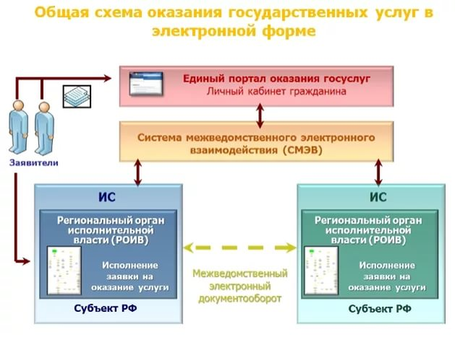
Иркутск 2017

Slide 8
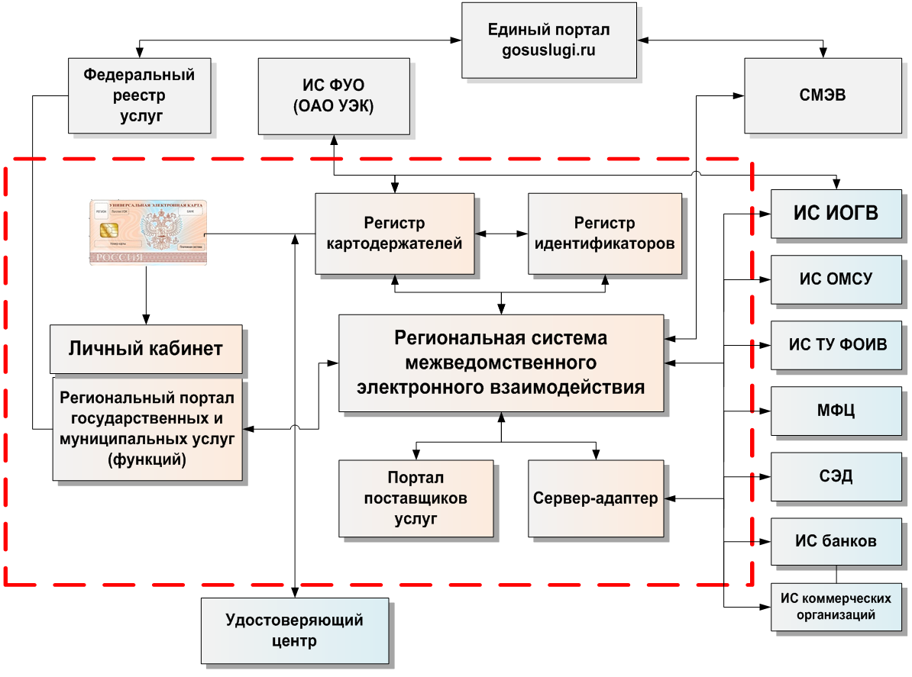
Иркутск 2017

Slide 9
Структура РСМЭВ Иркутской области
- подсистема межведомственного взаимодействия – ядро Системы, предназначенная для проектирования, исполнения и мониторинга исполнения услуг;
- реестр идентификационных элементов - подсистема, предназначенная для ведения личных дел зарегистрированных пользователей и автоматизации процессов выдачи и обращения идентификационных элементов;
- портал поставщиков услуг – подсистема для организации предоставления в электронном виде услуг теми поставщиками услуг, у которых отсутствует возможность подключения своих информационных ресурсов к РСМЭВ или отсутствуют информационные системы;
- подсистема информационной безопасности – для обеспечения непрерывного защищенного обмена данными между ЦОД, удаленными рабочими местами и информационными системами поставщиков услуг;
- подсистема передачи данных – комплекс технических средств, сетей каналов связи и вспомогательного оборудования.
Иркутск 2017

Slide 10
Сервисы реализованные в СМЭВ 3.0
Иркутск 2017

Slide 11
Целью создания СИР (Системы Исполнения Регламентов) является автоматизация процессов межведомственного взаимодействия и перевода их в электронный вид на основе технологических карт межведомственного взаимодействия.
СИР предназначена для:
автоматизации процессов межведомственного взаимодействия;
обеспечения регламентированного взаимодействия между отдельными государственными, муниципальными и иными информационными системами;
Обеспечения информационно - аналитической поддержки государственного управления.
СИР обеспечивает:
- интеграцию имеющихся информационных систем на уровне пользовательских интерфейсов;
- поддержку пользователей всех ведомств, участвующих в процессе оказания автоматизируемых государственных услуг;
- публикацию автоматизированных регламентов предоставления государственных услуг в электронном виде, устанавливающих соответствие шаблонов электронных форм документов, описывающих процессы оказания государственных услуг, используемым информационным системам при их оказании;
- автоматизированную регистрацию действий специалистов участника межведомственного электронного взаимодействия, осуществляемых в рамках исполнения автоматизированных регламентов;
- автоматизированный контроль соблюдения регламентов всеми участниками процесса;
- исполнение регламентов предоставления государственных услуг в электронном виде.
Иркутск 2017

Slide 12
Схема применения системы исполнения регламентов
Иркутск 2017

Slide 13
Государственная информационная система «Реестр государственных и муниципальных услуг» предназначена для сбора и хранения информации о порядке предоставления государственных и муниципальных услуг органами власти, а также обеспечения единства и непротиворечивости нормативно-справочной информации в Системе порталов государственных услуг.
Реестр ведется в целях обеспечения заинтересованных органов государственной власти актуальной и достоверной информацией о предоставляемых исполнительными органами государственной власти Иркутской области государственных услугах. Основным назначением реестра является размещение информации об услуге в Сводном реестре государственных и муниципальных услуг и на Едином портале государственных и муниципальных услуг.
Иркутск 2017

Slide 14
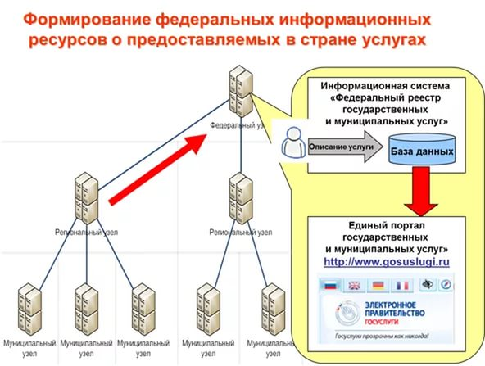
Иркутск 2017

Slide 15
Статистические данные по ГАУ «МФЦ ИО»
Иркутск 2017

Slide 16
Доклад окончен. Спасибо за внимание!!!
Иркутск 2017

